Slide 1
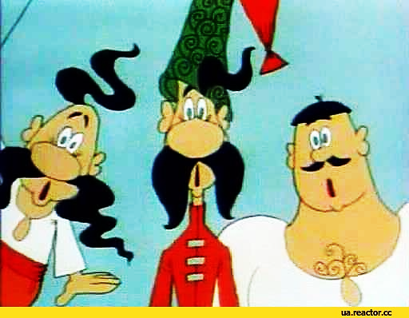
«ТРИ БРАТА КАЗАКА»
ИГРОВАЯ ОБРАЗОВАТЕЛЬНАЯ СИТУАЦИЯ
С ЭЛЕМЕНТАМИ ФОРМИРОВАНИЯ ЭЛЕМЕНТАРНЫХ
МАТЕМАТИЧЕСКИХ ПРЕДСТАВЛЕНИЙ
В ПОДГОТОВИТЕЛЬНОЙ К ШКОЛЕ ГРУППЕ.
Воспитатель МБДОУ
детский сад № 7
г. Апшеронска
Рогачева Майя Петровна

Slide 2
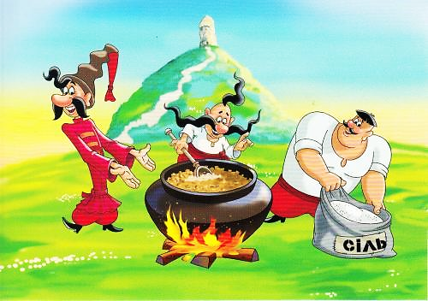

Slide 3
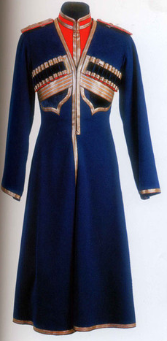
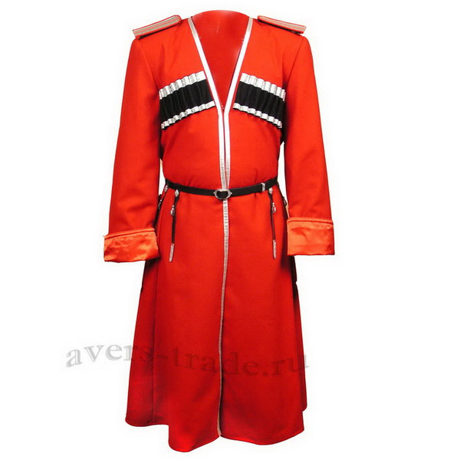
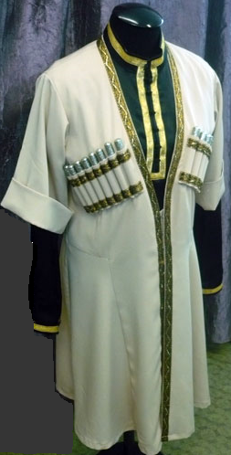

Slide 4
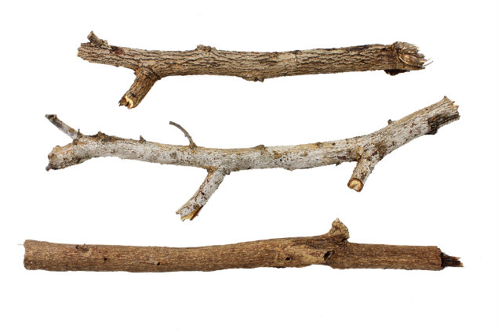

Slide 5
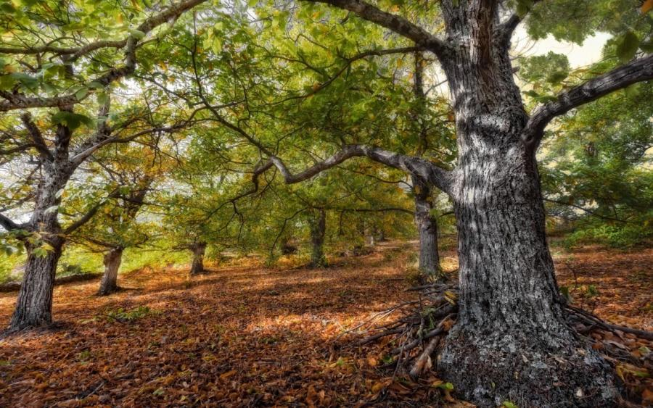


Slide 6




Slide 7
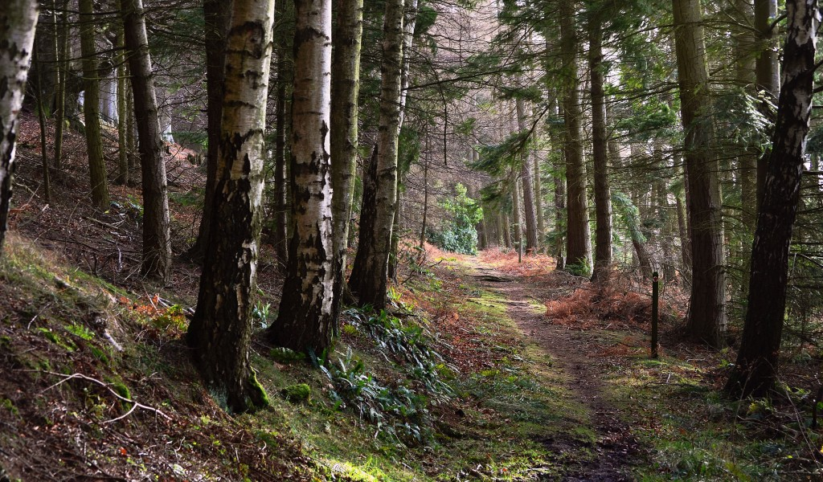

Slide 8
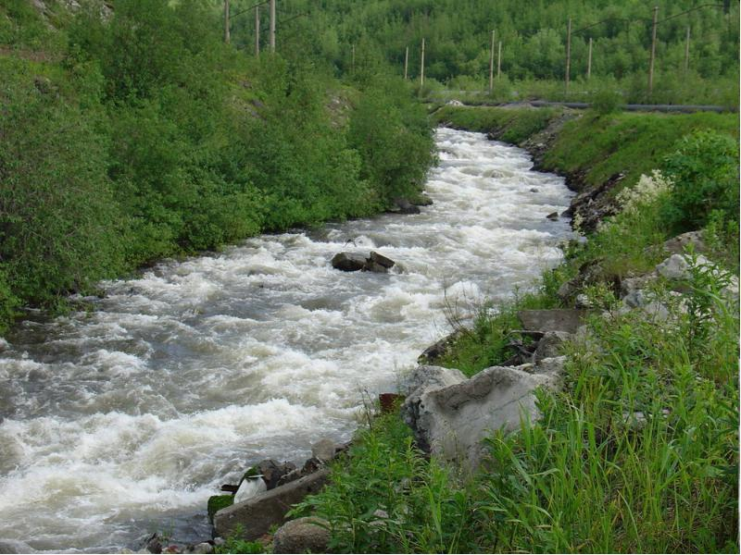
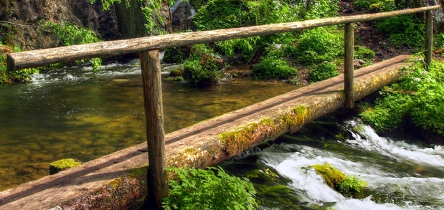
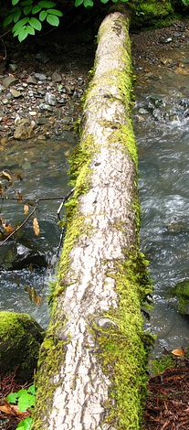
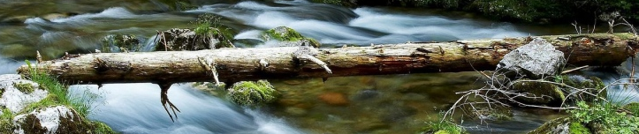

Slide 9
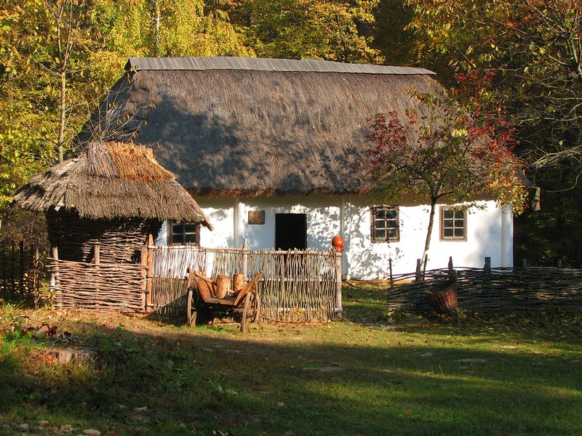

Slide 10
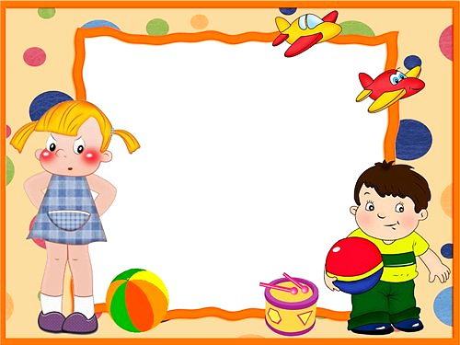

Вот и сказочке конец,
а кто слушал, молодец!

